Slide 1
Historian koe ja siinä menestyminen Pilakuvatehtävään vastaaminen
Forum Historia
Kertaus

Slide 2
Pilakuvatehtävään vastaaminen
Katso kuvan ajoitus ja mieti, mitä muistat kyseisestä aikakaudesta. Mihin tapahtumiin kuva liittyy?
Jos kuvassa ei ole ajoitusta, yritä ajoittaa se kuvassa olevien vihjeiden avulla.
Tutki kuvan yksityiskohtia. Mitä kuvan henkilöiden ilmeet, eleet, tekstit ja muut yksityiskohdat kertovat sinulle historiallisesta tapahtumasta?
Muista pohtiva lähdekritiikki. Pohdi esimerkiksi
kuka kuvan on tehnyt
miksi kuva on tehty
miten sen tekoaika näkyy kuvassa.

Slide 3
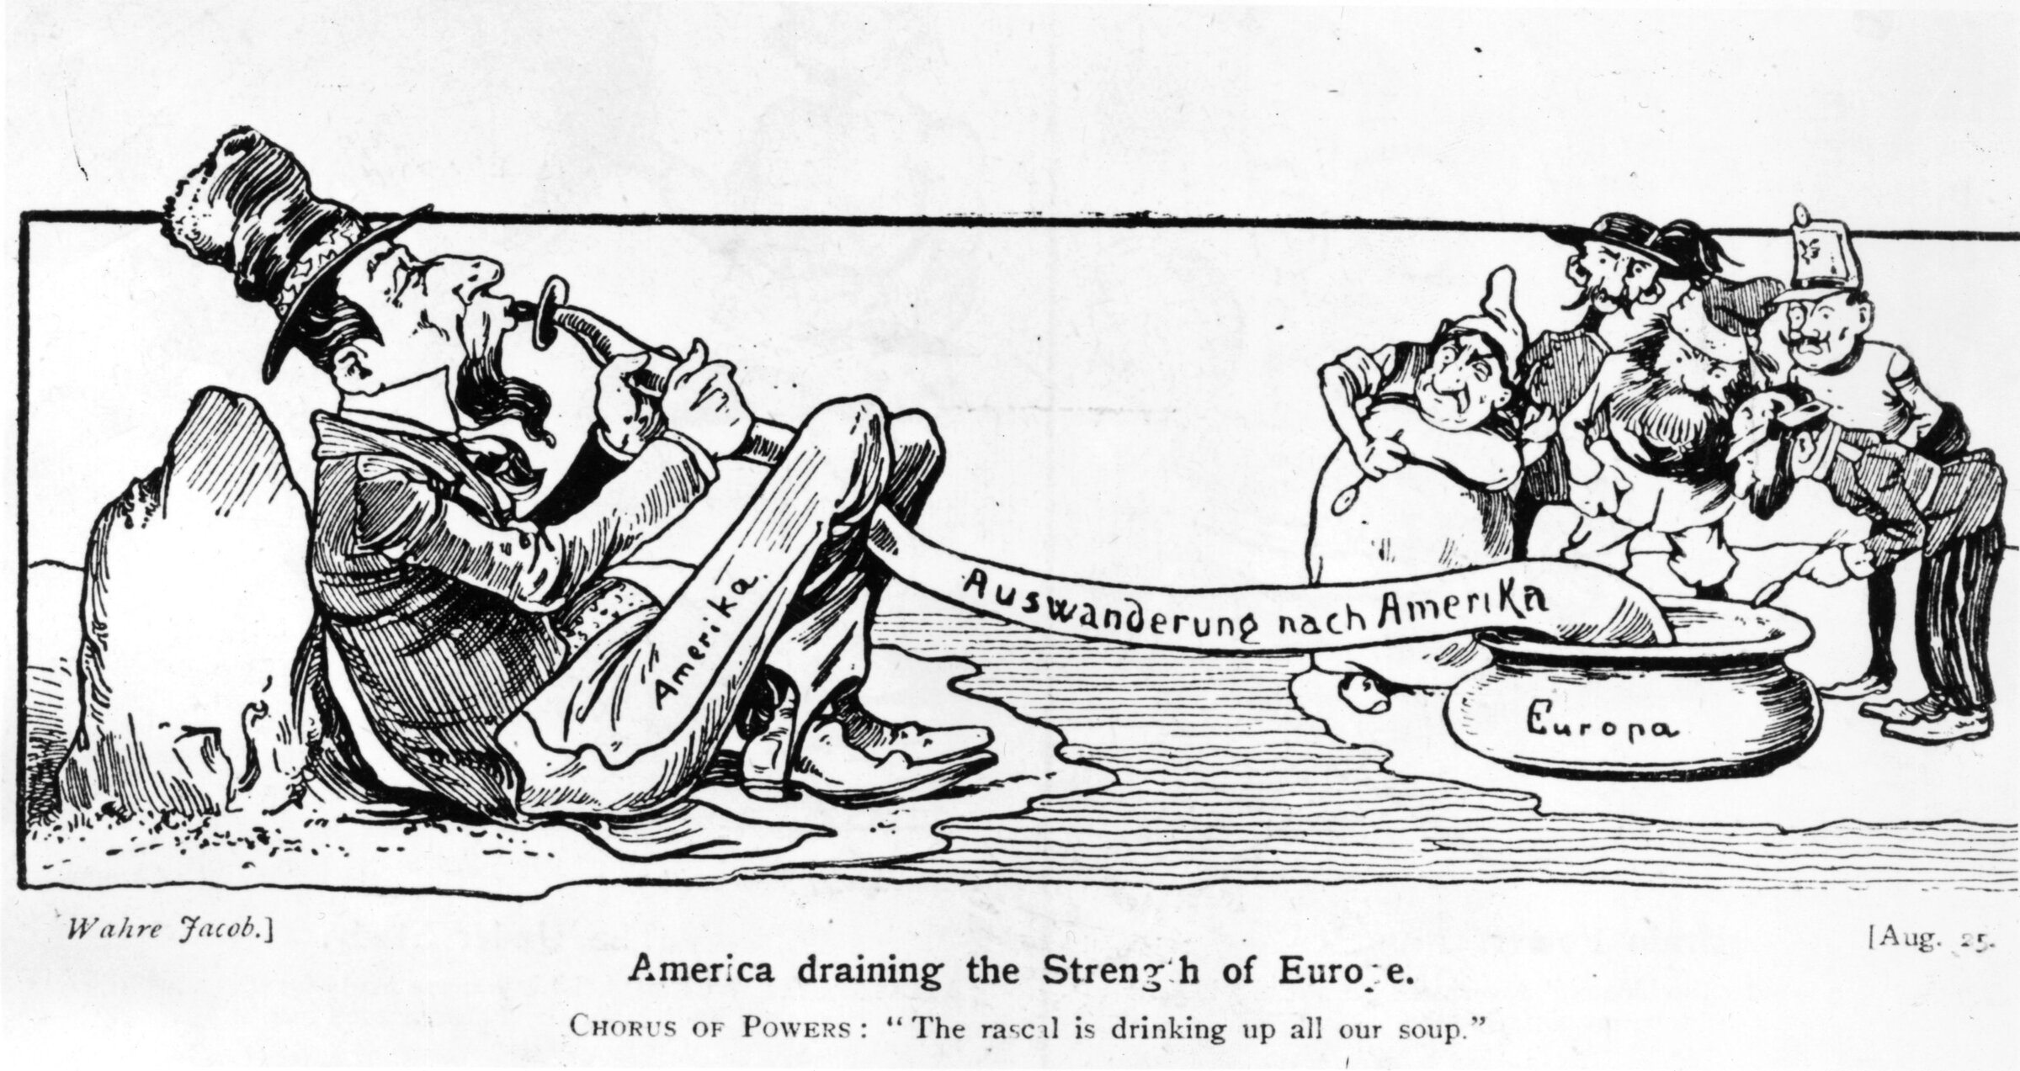
Esimerkkitehtävä
Ohessa on saksalainen pilapiirros 1900-luvun vaihteesta. Kuvassa lukee saksaksi ”siirtolaisuus Amerikkaan”. Kuvaan liittyy myös teksti: ”Tuo kelmi litkii meidän hyvän keittomme kokonaan.”
Millaisena Amerikan siirtolaisuus esitetään pilakuvassa? (6 p.)
Pohdi, mikä sai ihmiset lähtemään siirtolaisiksi Euroopasta Amerikkaan. (14 p.)
Kuva: Getty Images / Hulton Archive / Stringer

Slide 4
Opettajalle
Forum Historia
Kertaus

Slide 5
Näkökulmia tehtävään
a) Millaisena Amerikan siirtolaisuus esitetään pilakuvassa? (6 p.)
Kuvassa on perinteinen Yhdysvaltojen symboli, silinterihattuinen setä Samuli, joka syö pillillä keittoa. Tämä kuvaa siirtolaisten suurta muuttoa Euroopasta Amerikkaan.
Setä Samuli kuvataan tyytyväisenä, mikä ilmentää siirtolaisuuden tuomia hyötyjä Yhdysvalloille. Hänet on kuvattu myös kooltaan isompana kuin muut hahmot.

Slide 6
Näkökulmia tehtävään
Eurooppalaiset katsovat huolestuneina lusikat kädessä, kun ihmiset lähtevät Amerikkaan. Pilakuvasta voi tunnistaa eri eurooppalaisia kansoja, kuten saksalaiset, venäläiset ja ranskalaiset.
Atlantti kuvataan mantereiden välissä pienenä helposti ylitettävänä valtamerenä.
Kuvan tekijä on saksalainen, joka selkeästi näkee siirtolaisuuden huonona ilmiönä.

Slide 7
Näkökulmia tehtävään
b) Pohdi, mikä sai ihmiset lähtemään siirtolaisiksi Euroopasta Amerikkaan. (14 p.)
Teollistumisen myötä matkustaminen nopeutui. Purjelaivat vaihtuivat höyrylaivoihin, joissa kyettiin kuljettamaan ihmisiä enemmän kuin aikaisemmin.
Matkustuskustannukset alenivat ja ihmisillä oli varaa lähteä toiselle mantereelle.

Slide 8
Näkökulmia tehtävään
Euroopasta ihmisiä Amerikkaan työnsivät muun muassa voimakas väestönkasvu, muuttoliike maalta kaupunkeihin, työttömyys, kaupunkien huonot asuinolot, epävakaat olot ja vainot.
Amerikkaan houkuttelivat muun muassa lupaukset ilmaisesta maasta, teollistumisen aikaansaama voimakas työvoiman tarve, yrittämisen vapaus ja talouskasvu.

